Slide 1
老司机学Swoole之
基础进阶篇
快
帅
酷
刻意训练自己的技术套路
讲师：沈逸

Slide 2
多个子进程的回收、Linux信号入门

Slide 3
上节课
主进程
(mymain)
子进程
(mychild)

Slide 4
了解下信号
一个最简单的例子：我们按下键盘Ctrl+C，我们的进程就停止了。
这就是信号
信号是进程间通信机制中唯一的异步通信机制，一个进程不必通过任何操作来等待信号的到达，事实上，进程也不知道信号到底什么时候到达。进程之间可以互相通过系统调用kill发送软中断信号

Slide 5
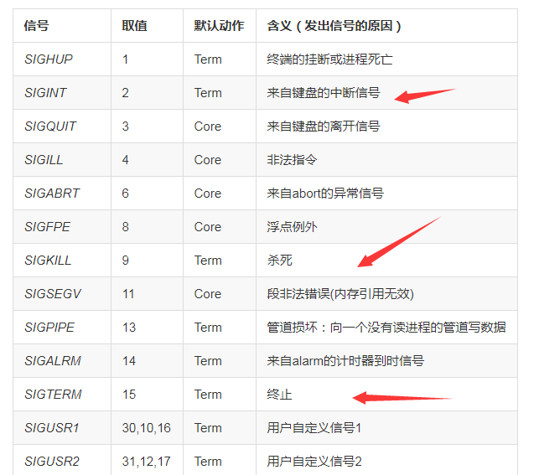
信号列表
https://wiki.swoole.com/wiki/page/158.html

Slide 6
欢迎加入我们的QQ群
程序员在囧途教育QQ群
606976586

